Slide 1
STÁŽ - ŘECKO
I. skupina: Jana Poláková
Jana Štěpánková
realizace stáže: 27.03. – 30.03.2023
II. skupina: Bc. Jana Burdová
Denisa Bocková
realizace stáže: 03.04. – 08.04.2023
FINANCOVÁNO Z EVROPSKÝCH FONDŮ
Výzva č. 54 Začleňování a podpora žáků s odlišným mateřským jazykem

Slide 2
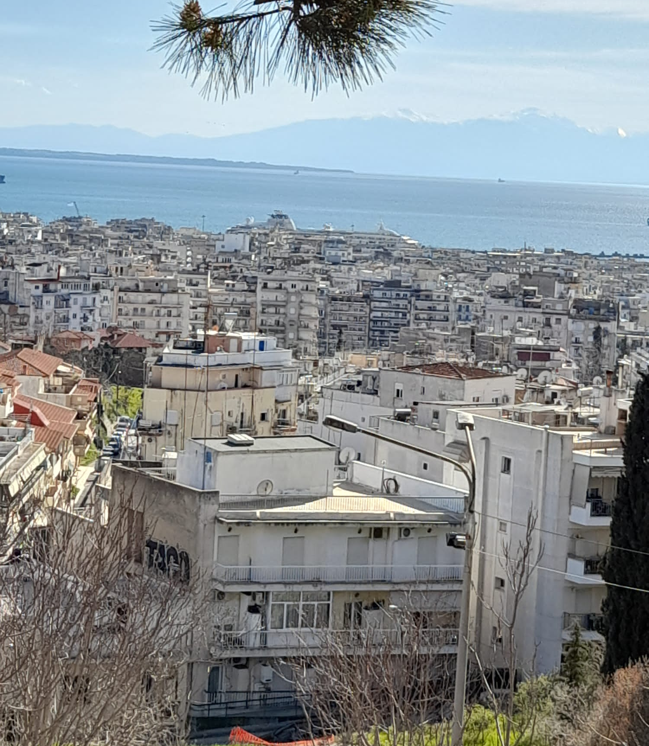
Školský systém v Řecku
Řecký vzdělávací systém funguje pod státním dozorem a je rozdělen na tři stupně v trvání 10 let
Primární vzdělávání
Sekundární vzdělávání
Terciální vzdělávání
Mateřská škola je povinná 1 rok
V Řecku existují dva typy školek
Půldenní – vyučuje jeden učitel
Celodenní – vyučují dva učitelé

Slide 3
Organizace Nurcery School ZIZANIA - Soluň
Polostátní mateřská škola dotovaná zřizovatelem a s částečným financováním rodiči s možností využití slevového voucheru (voucheru je vydáván místním úřadem v období před začátkem školního roku).
Kapacita školky je 50 –52 dětí
Děti jsou rozděleny do 2 tříd dle věku (2,5 – 4 a 4,5)
Provozní doba je 6:45 – 16:00 hod.
V každé třídě pracují dvě učitelky (včetně paní ředitelky), dále má školka pouze jednoho provozního zaměstnance, který má na starost úklid, provozní záležitosti a pomáhá se stravováním
Do školky jsou běžně přijímány děti s OMJ
Asistent ani logoped v MŠ nejsou

Slide 4
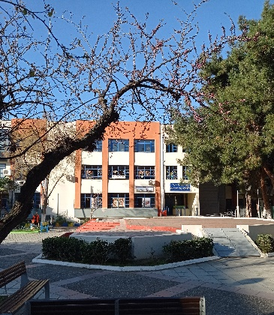
Zařízení Nurcery School ZIZANIA
V mateřské škole se nachází 2 učebny, jídelna, ložnice, výtvarný ateliér, zázemí učitelek a sociální zařízení
Školka disponuje menší zahradou
Vybavení tříd je spíše střídmé a starší, ale naprosto vyhovující
Děti v tomto zařízení mají zajištěnou pouze svačinu – obědy si nosí z domova a jsou zde ohřívány

Slide 5
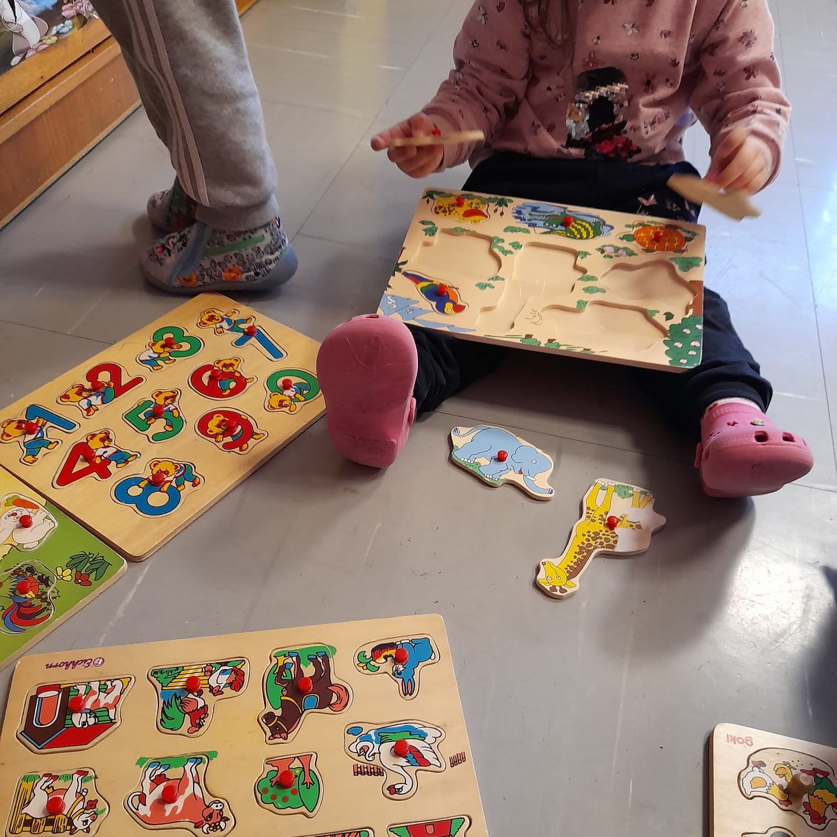
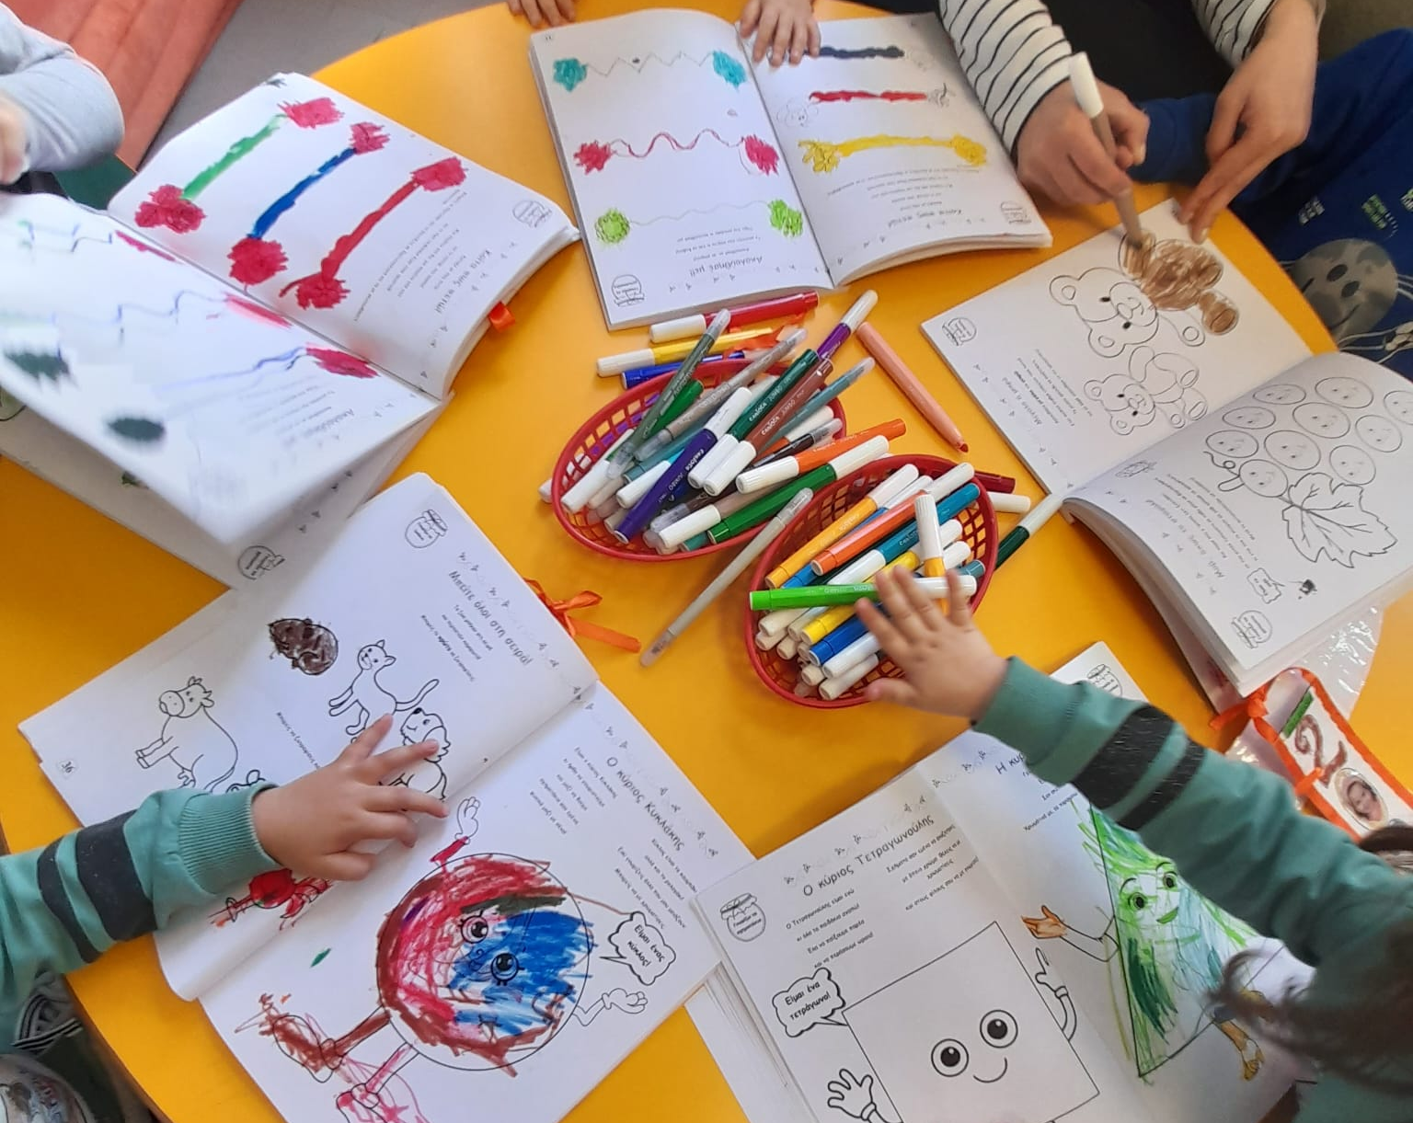
Děti s OMJ
Děti pocházely například z: Albánie, Moldávie, Polsko, Bulharsko,…
V době naší stáže byly děti s OMJ již začleněny
K výuce jsou využívány piktogramy, obrázky, hudební nástroje, knížky
Velký důraz je kladen na výtvarnou výchovu
Práce ve skupinách

Slide 6
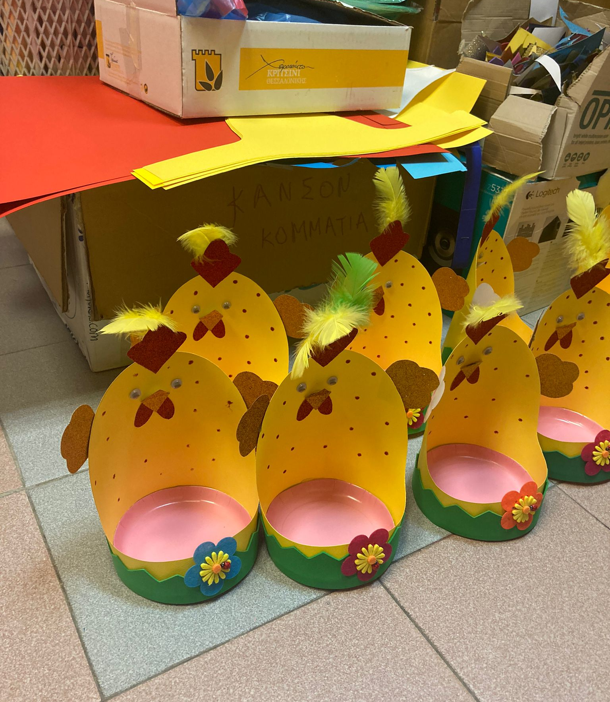
Zážitky ze stáže
Oslava narozenin
vládla velmi rodinná atmosféra, oslavy se zúčastnila i maminka dítěte a přinesli dort
Velikonoce
Řekové jsou velmi nábožensky založený národ, proto tyto svátky velmi prožívají
výroba dekorací, barvení vajíček, vyzkoušení tradičního receptu
Odchodový rituál
děti odchází na oběd v zástupu mašince s batůžky, kam si následně uklidí láhev s vodou a nádobu po obědě

Slide 7
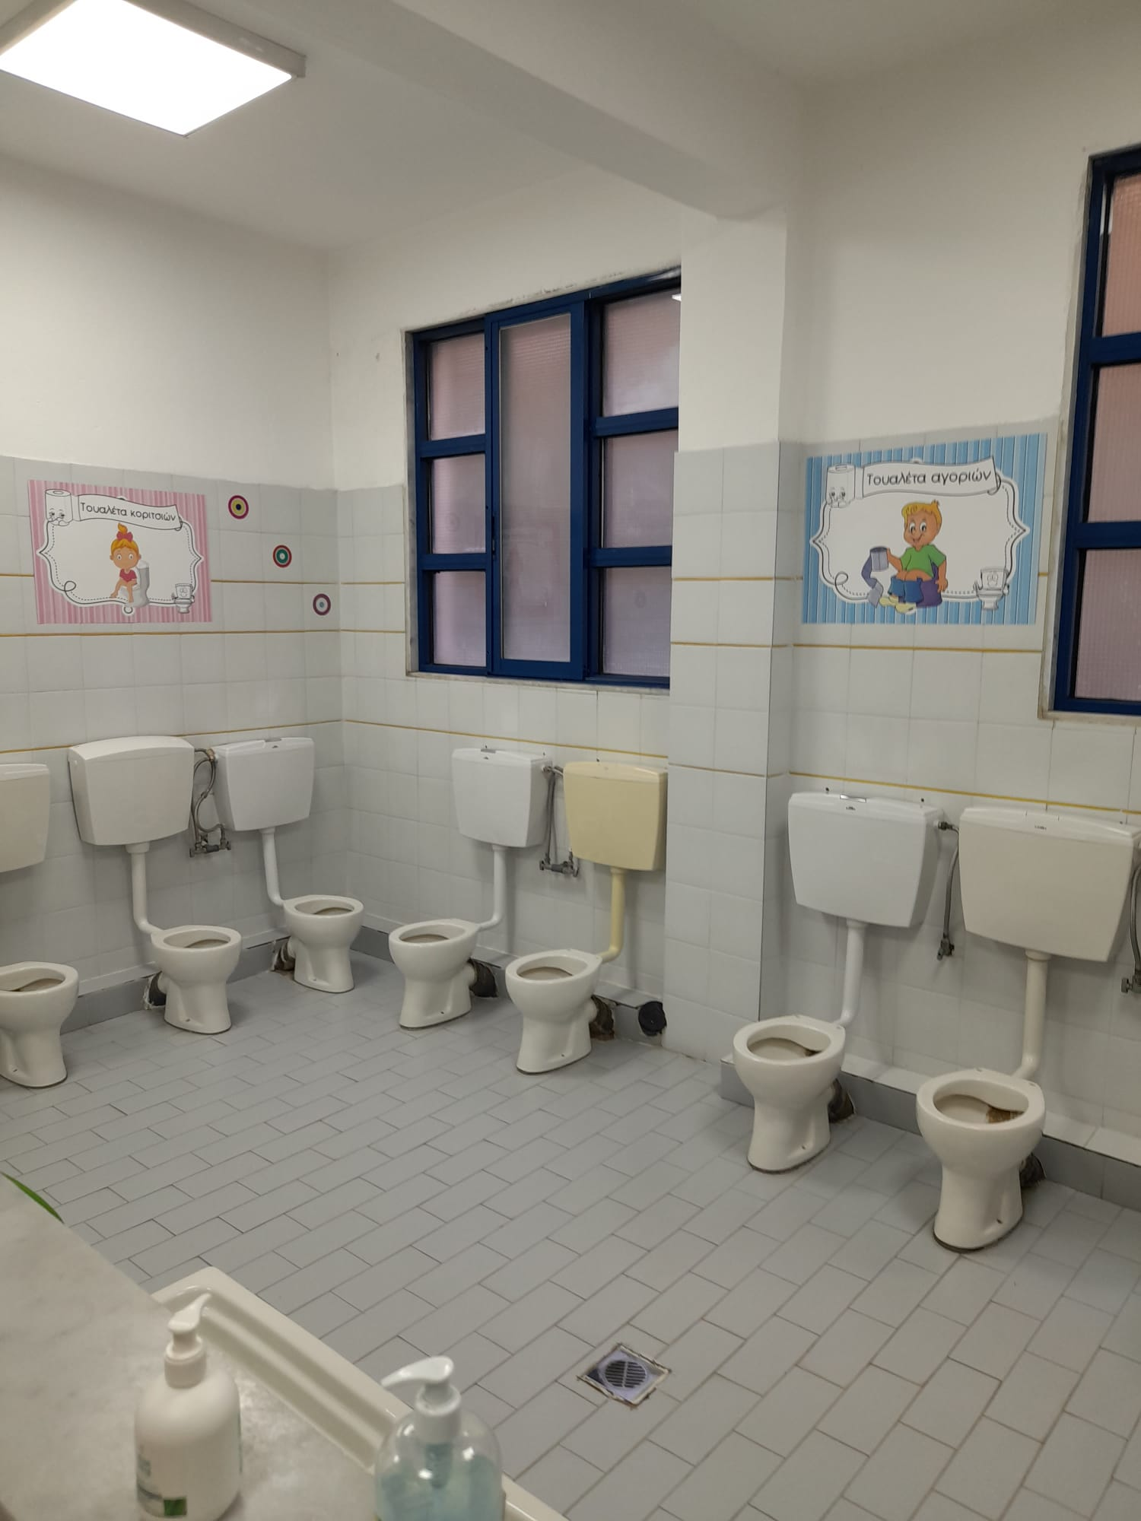
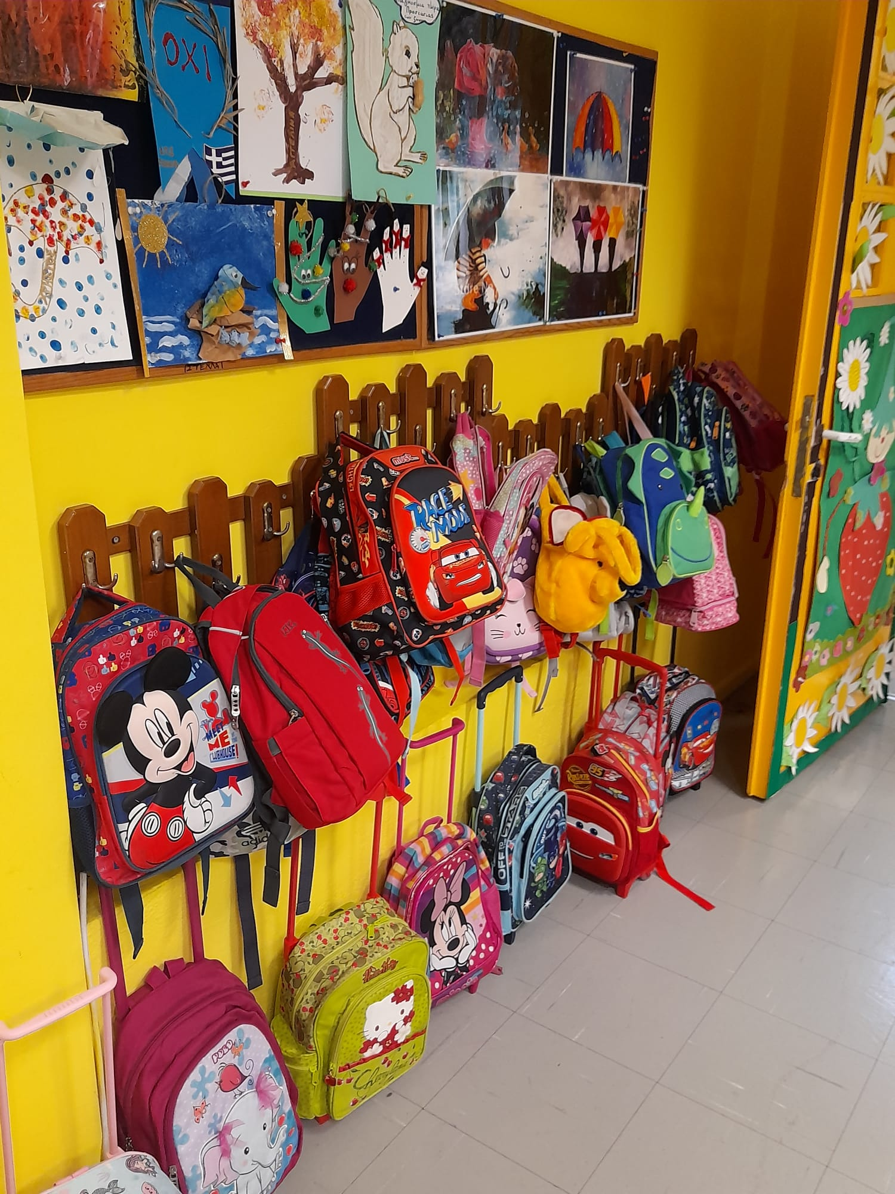
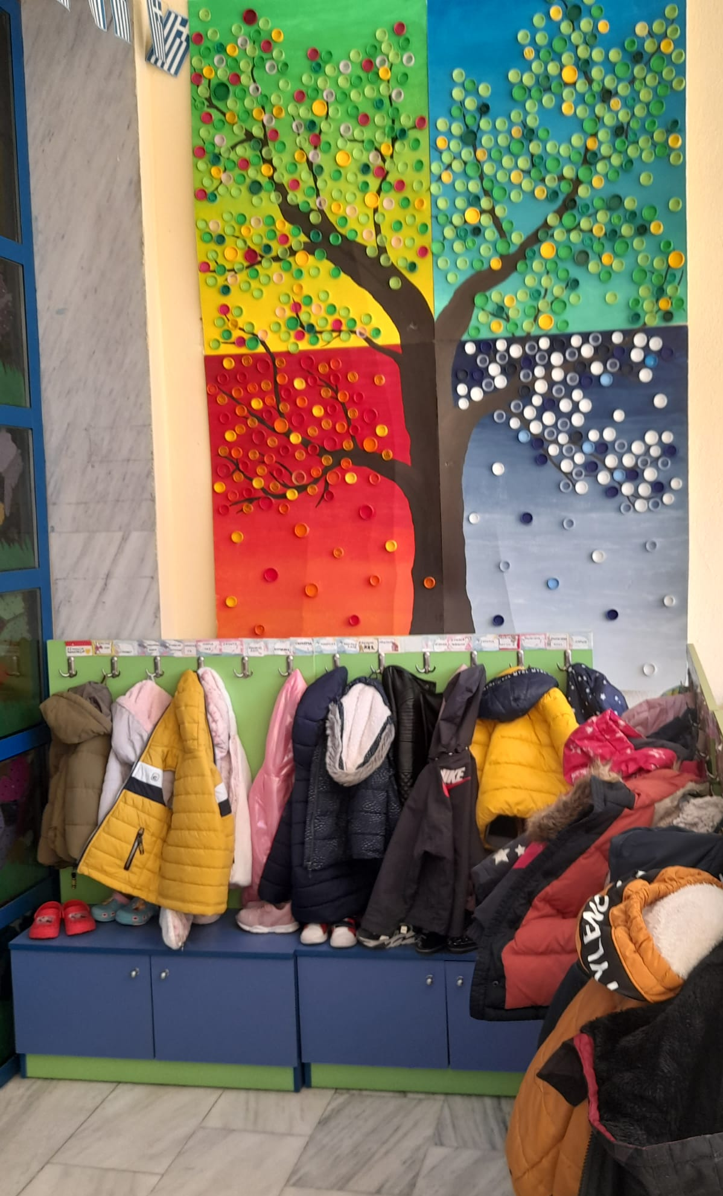
Fotodokumentace

Slide 8
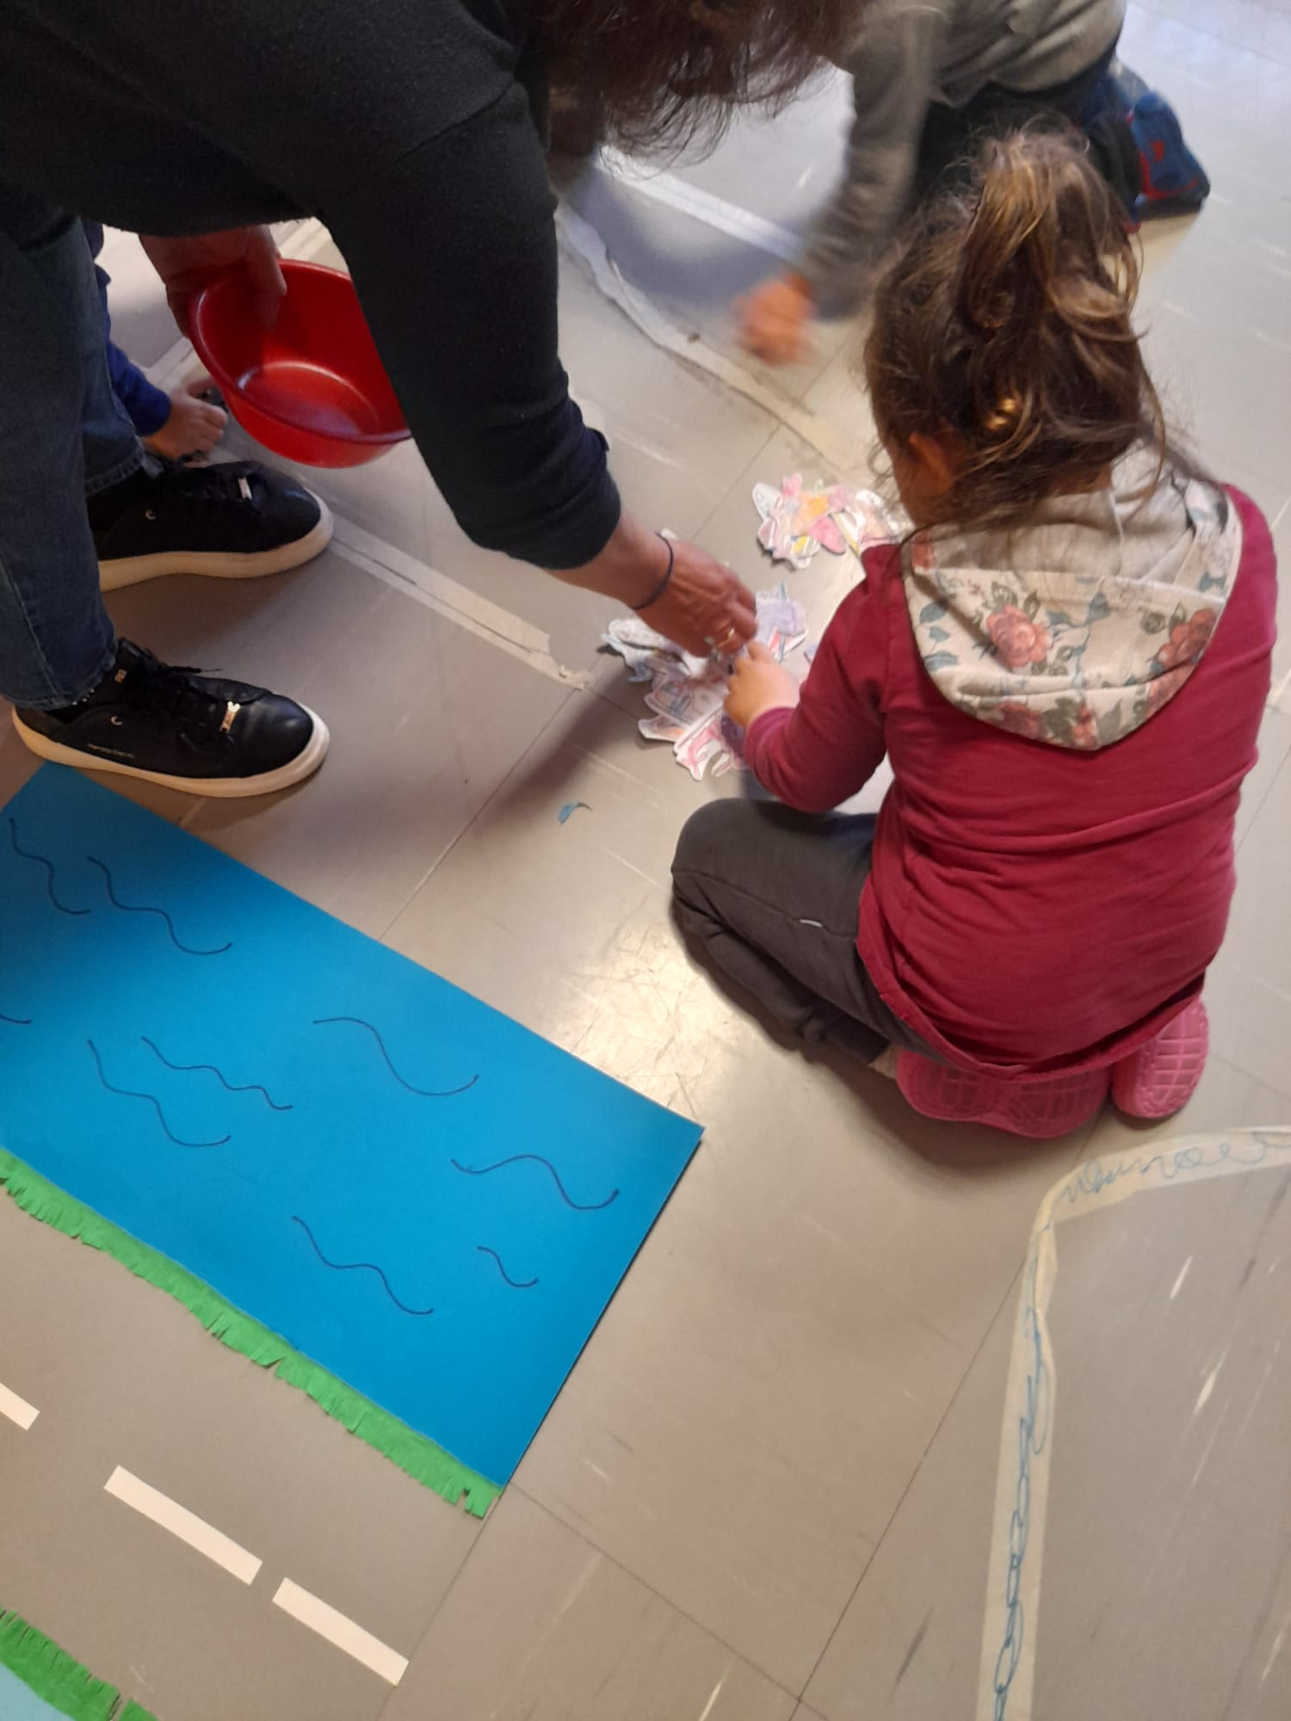
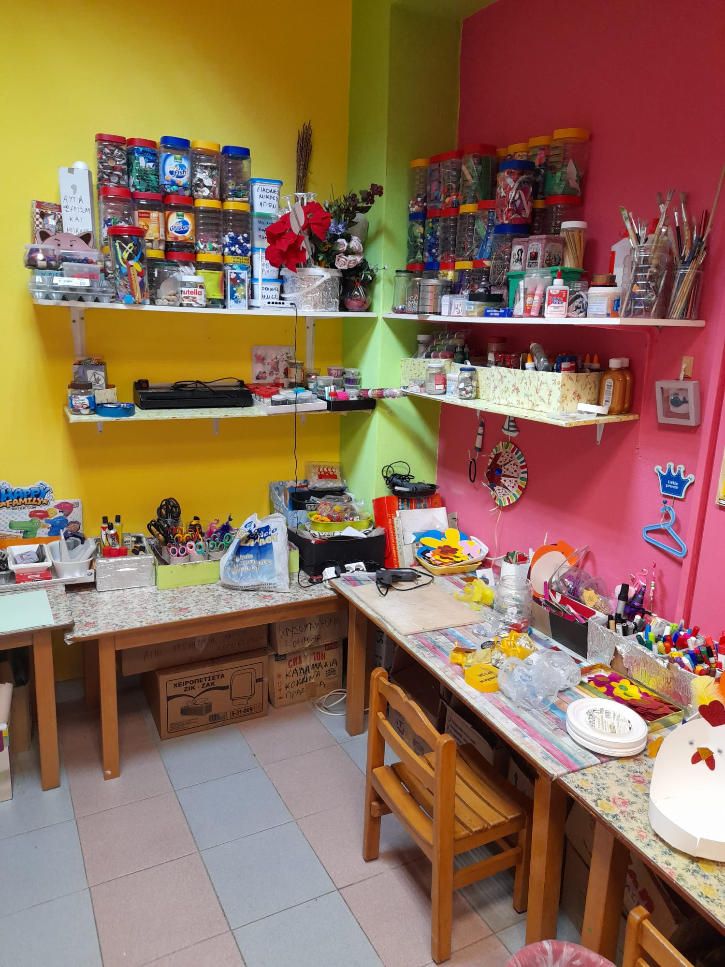
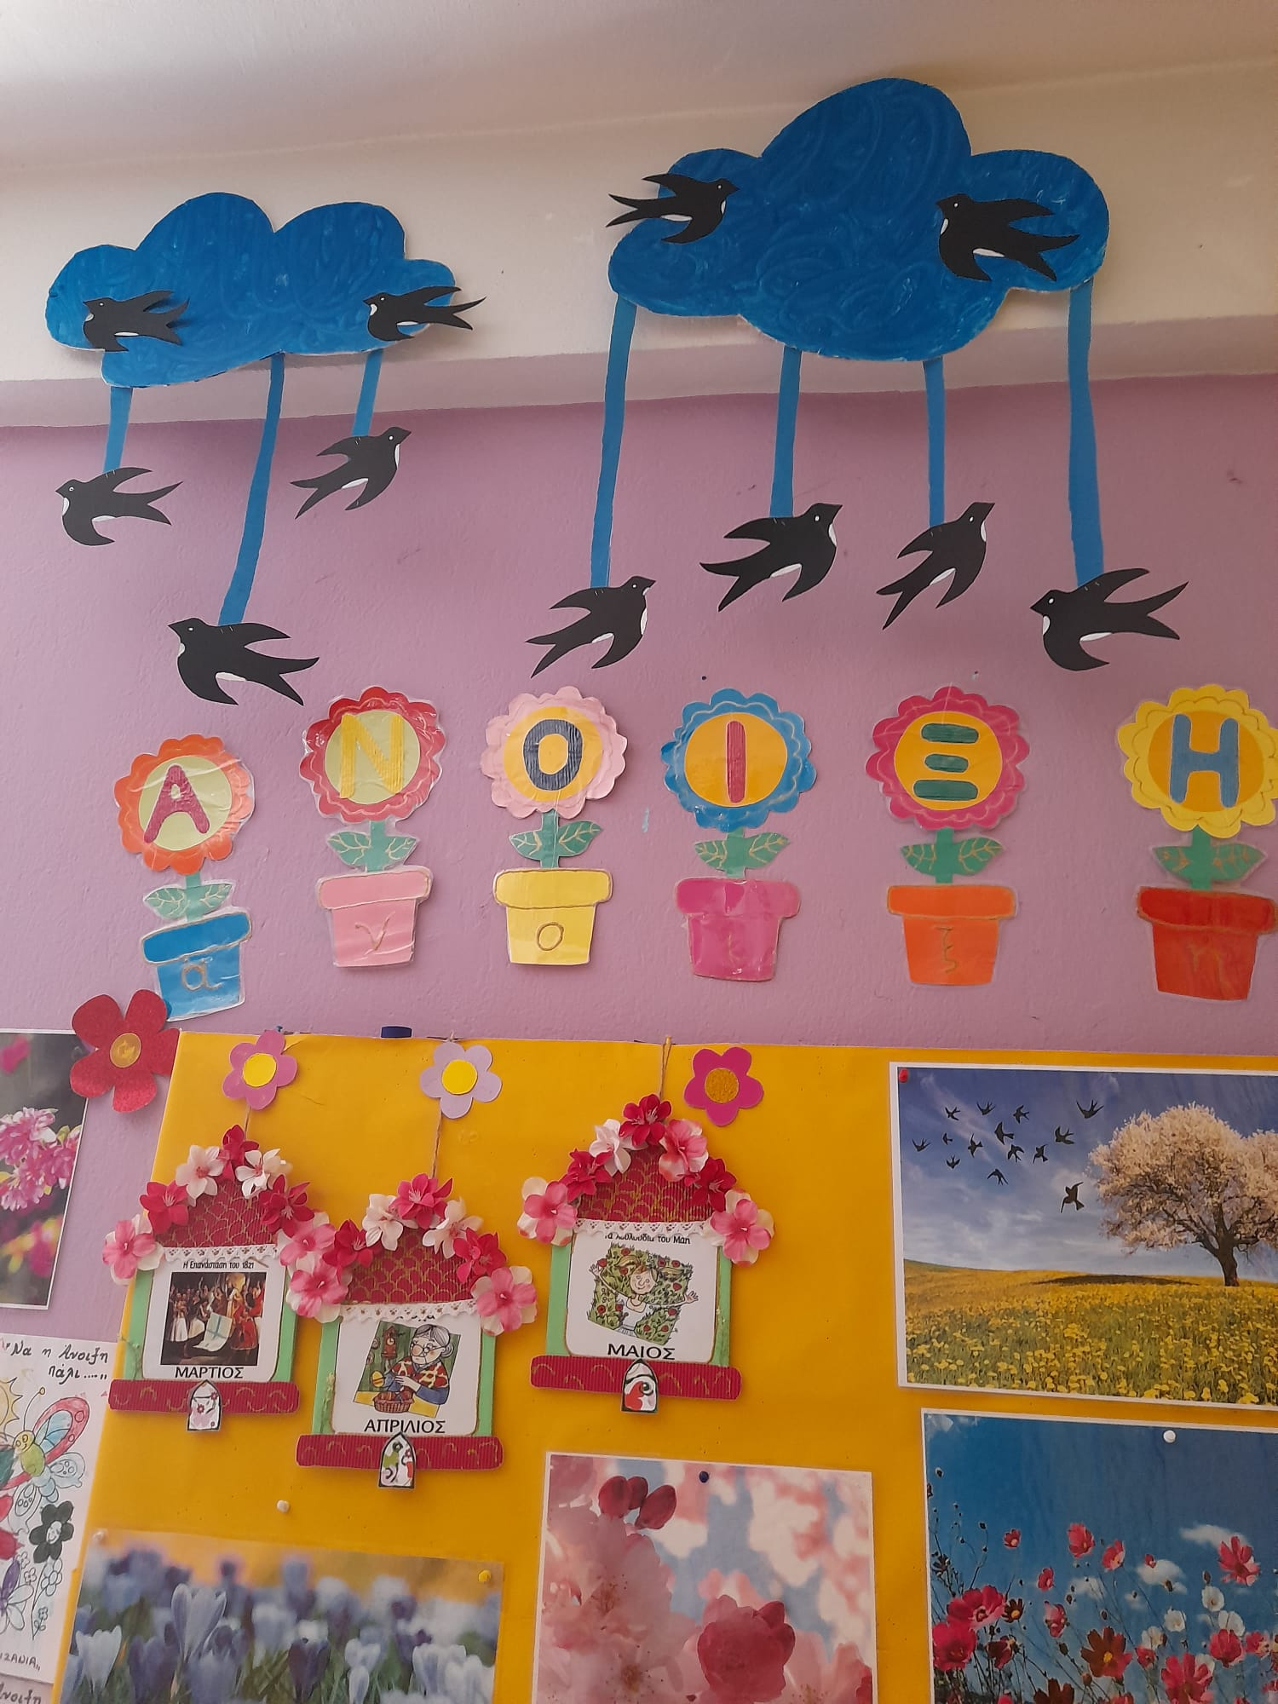
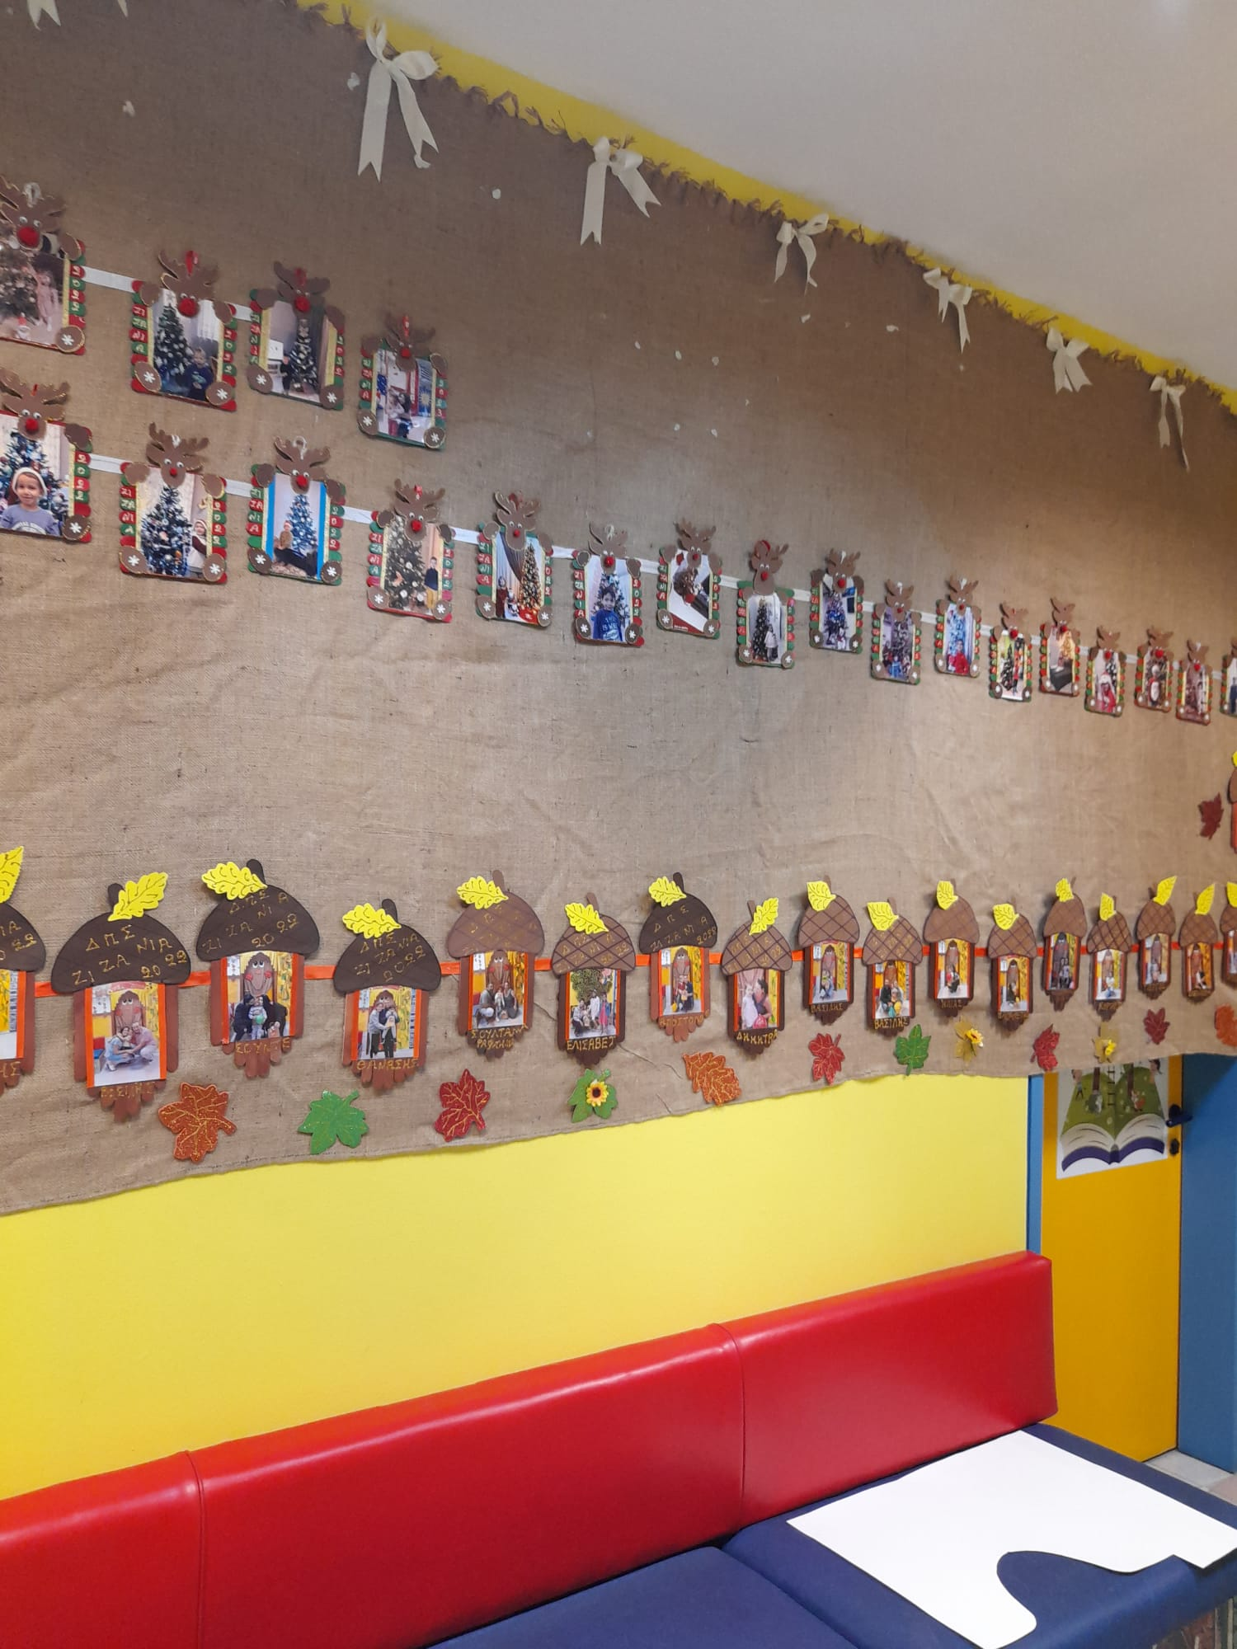
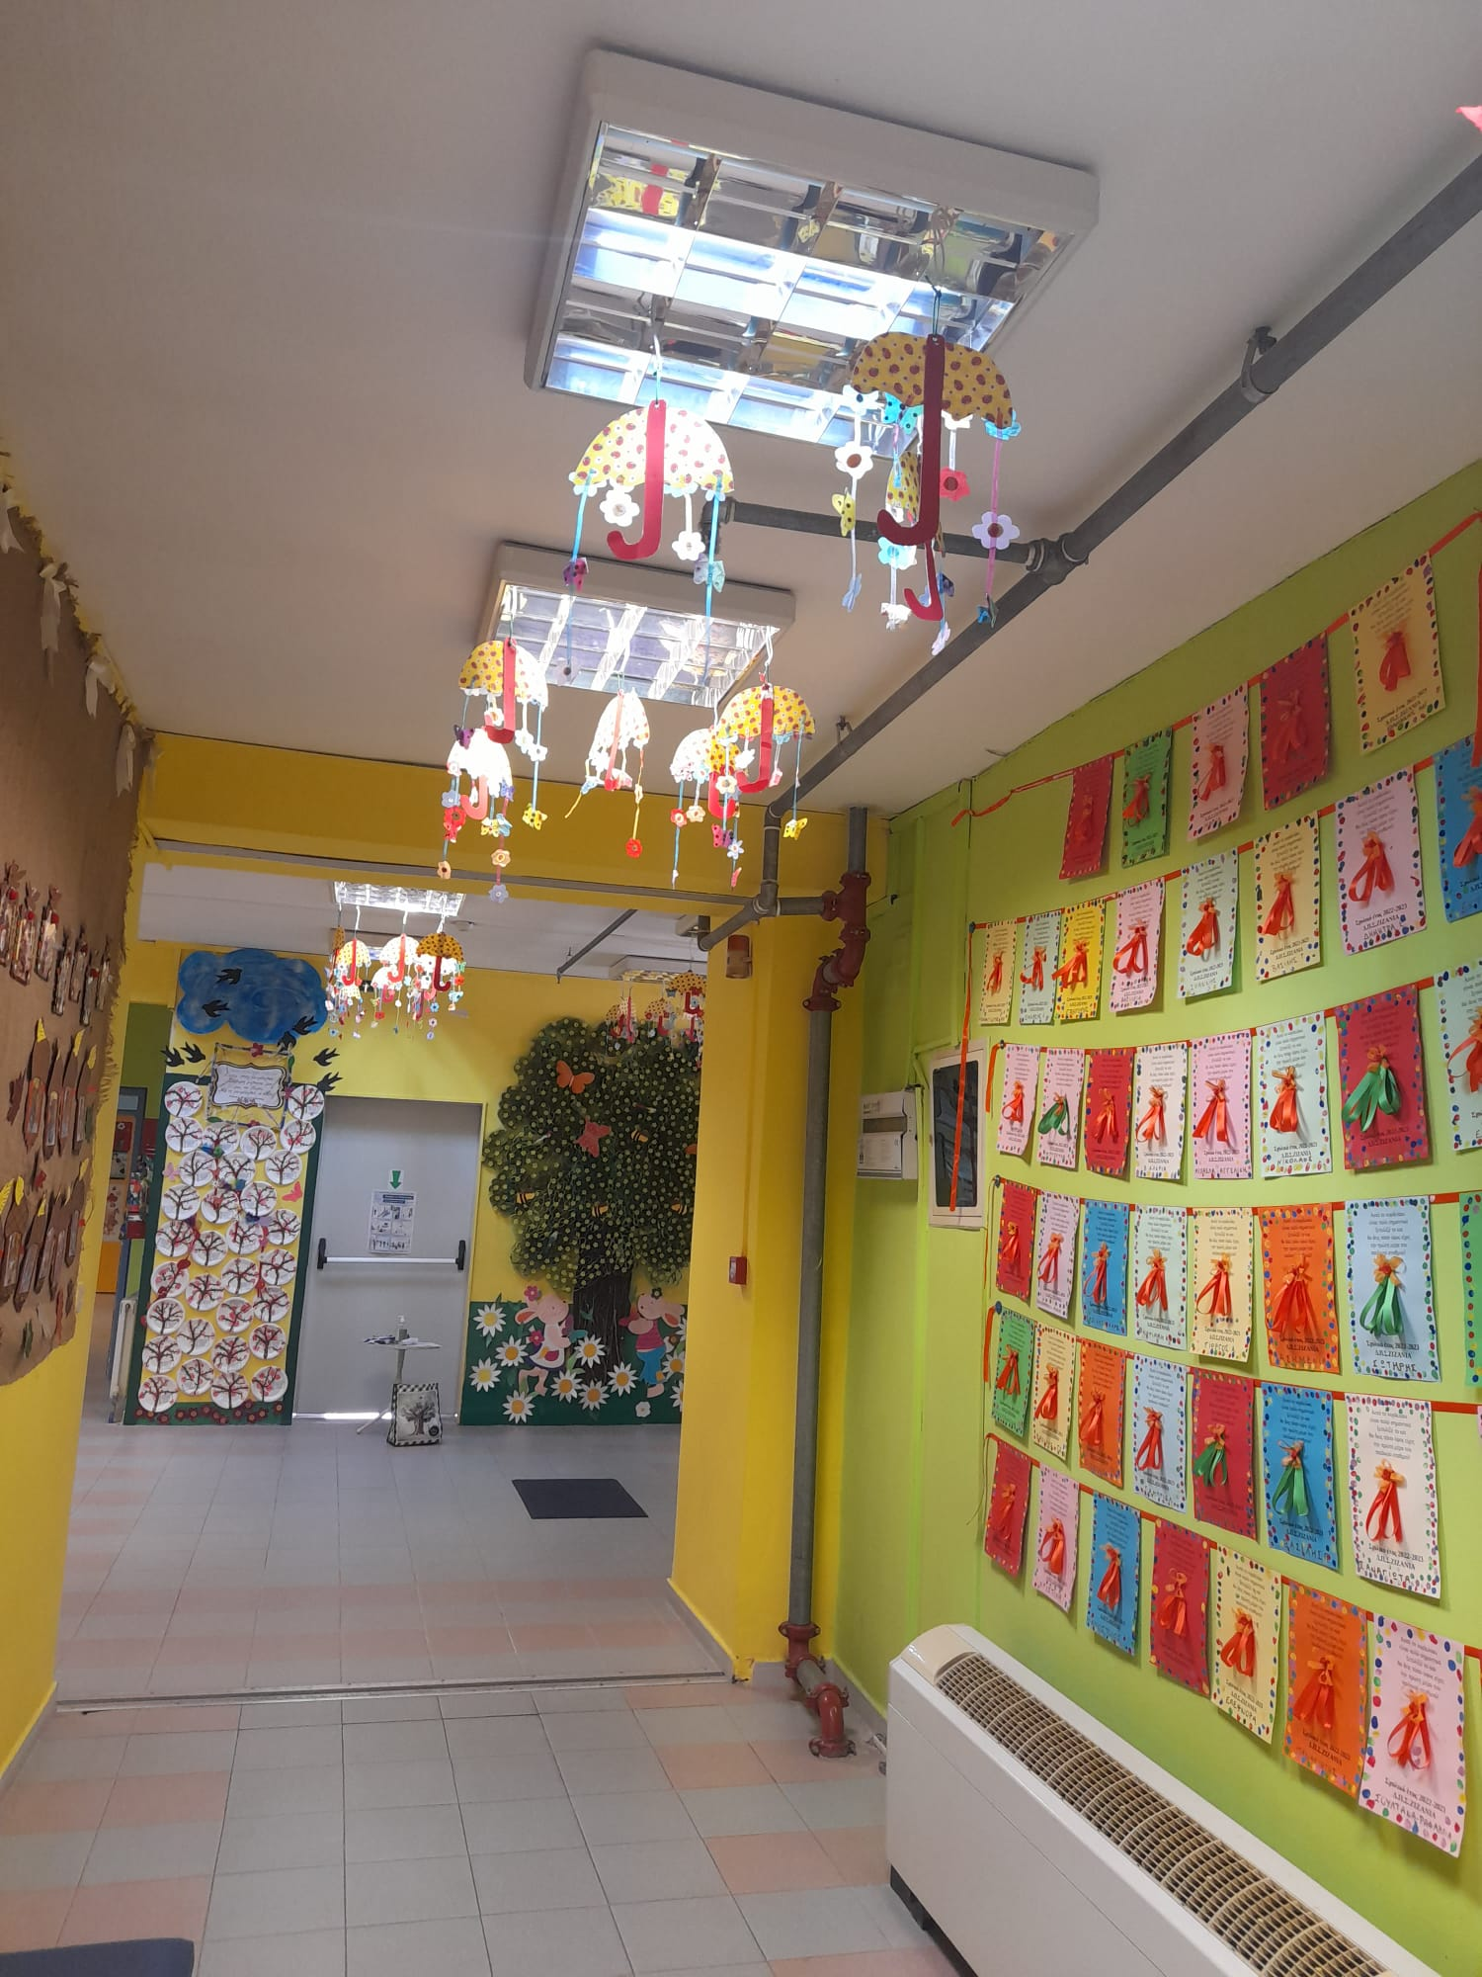
Fotodokumentace

Slide 9
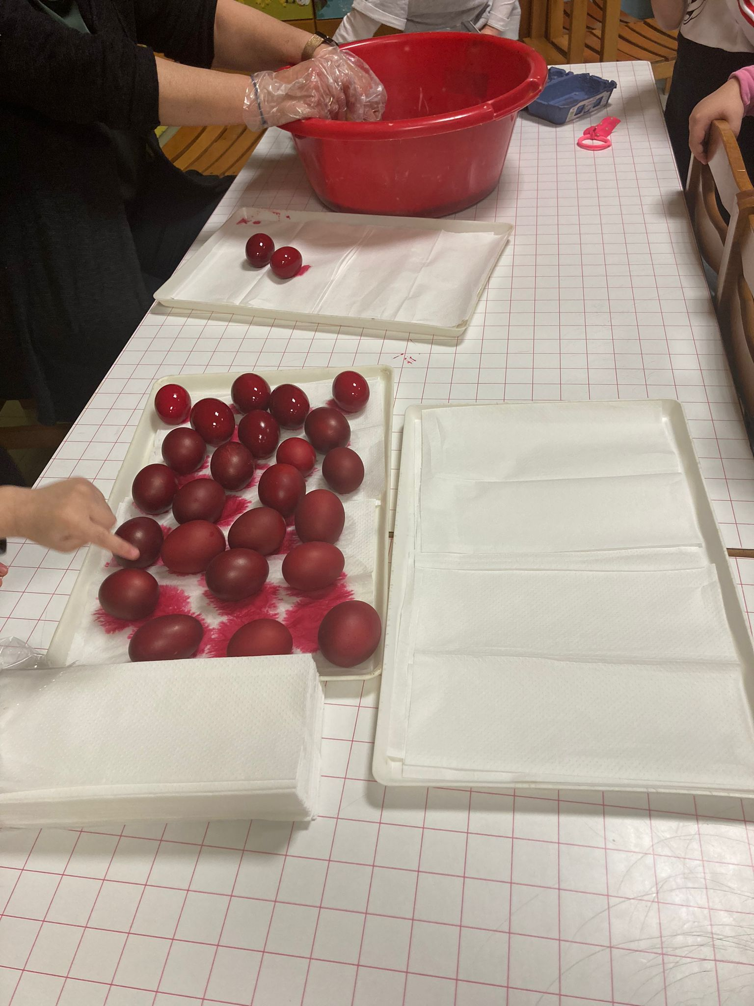
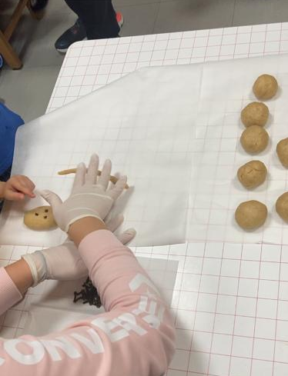
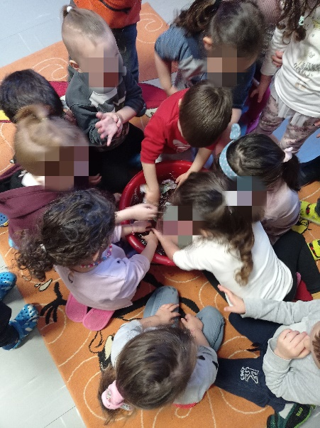
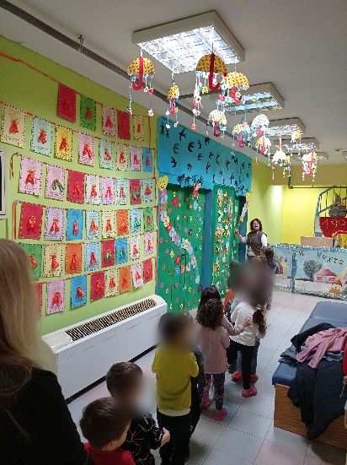
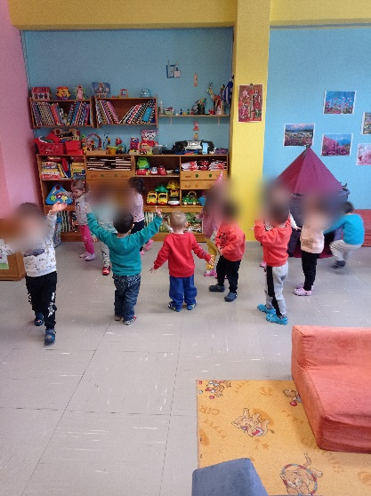
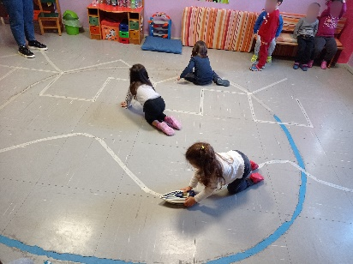
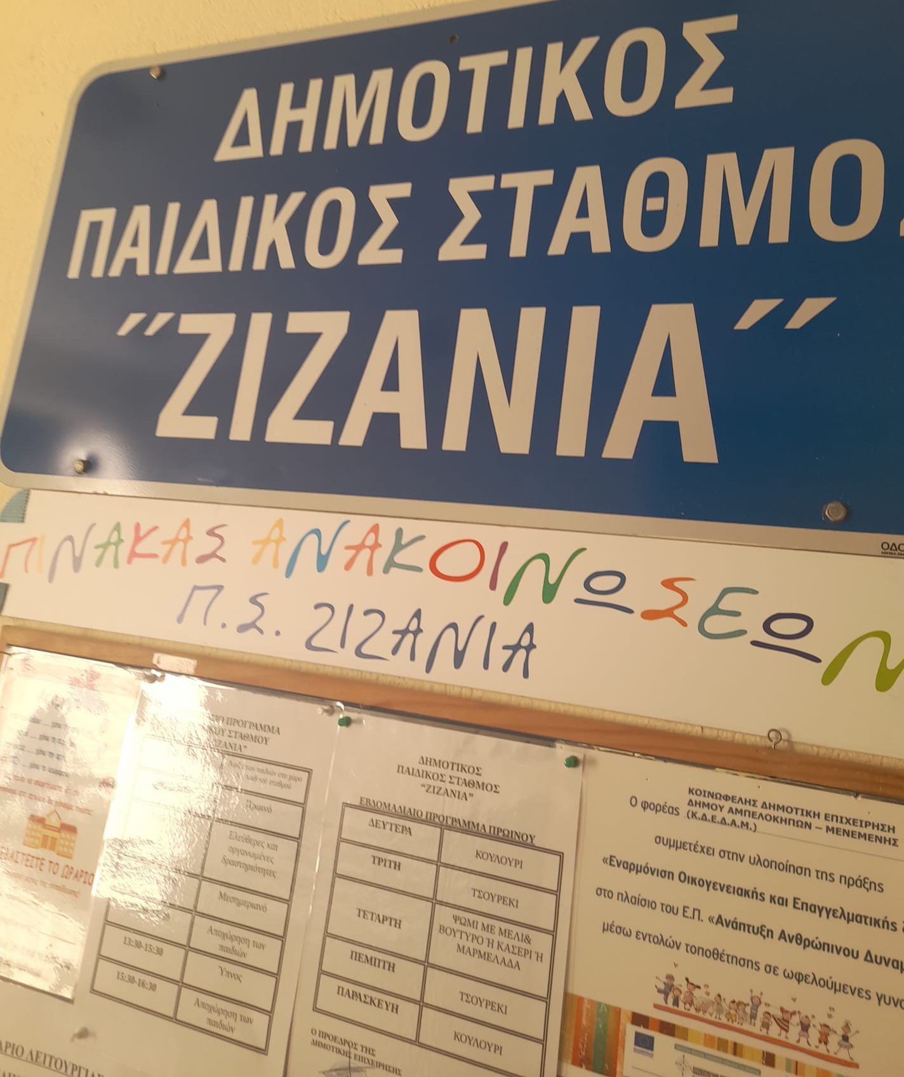
Fotodokumentace

Slide 10
Dojmy ze stáže
Celkový dojem ze školky ZIZANIA je zcela kladný, způsob práce učitelek a vzdělávání v této školce považujeme za velice podnětný a inspirativní, je zřejmé, že jak učitelky, tak děti jsou ve školce spokojené.
Pozitivně hodnotíme stálou přítomnost dvou učitelek na třídě s čímž je plně zajištěna individuální péče a přístup dětem s OMJ apod.
Činnosti byly různorodé v kratších časových úsecích, doprovázené rituály a říkadly.

Slide 11
EVROPSKÁ UNIE Evropské strukturální a investiční fondy OP Praha – pól růstu ČR

